Slide 1
Lehrer-Handreichung zum Labor-Führerschein (Jahrgangsstufe 8)

Slide 2
Allgemeine Sicherheits- und Schutzmaß-nahmen zum Arbeiten im Labor
beim Betreten eines Labors immer Schutzbrille und Labor-Mantel tragen
festes geschlossenes Schuhwerk tragen
lange Haare immer zurückbinden
Essen, Trinken, Rauchen, Schnupfen und Schminken ist im Labor verboten
Arbeitsplatz immer sauber und aufgeräumt halten
keine Gegenstände, wie z. B. Rücksäcke auf dem Fußboden abstellen
Notausgänge und Feuerlöscher müssen immer frei zugänglich sein
mit den Notausgängen, Augenduschen, Feuerlöschern, Löschsand-Behältern oder Lösch-Decken vertraut machen
Arbeitsplatz bei einem laufenden Experiment nicht verlassen
bei Beendigung der Labor-Arbeit Hände gründlich waschen
Den Arbeitsplatz stehts sauber verlassen

Slide 3
Richtiges Arbeiten unter dem Abzug
Der Abzug dient beim Arbeiten in Laboren dem Zweck, zu verhindern, dass gefährliche Stoffe in die Atemluft gelangen und die Arbeitenden gegen Spritzer gefährlicher Stoffe oder auch herumfliegender Glas-Splitter zu schützen
Lernenden alle wichtigen Fakten unbedingt am Objekt selbst erklären, denn nur so kann eventuelle Scheu und Angst verringert werden
Die Abzüge funktionieren nur dann vollständig, wenn die Frontscheibe komplett geschlossen ist
Deshalb die Frontschiebe beim Arbeiten nur so weit wie nötig öffnen und immer nur mit Hilfe der seitlichen Türen
Licht anschalten wenn nötig
Vor Beginn der Arbeit kontrollieren, ob der Abzug funktionsfähig ist
Nach Beendigung der Arbeit den Abzug sofort wieder schließen
Den Abzug nicht als „Lager-Ort“ missbrauchen; immer nur gerade benötigte Chemikalien dort lagern

Slide 4
Anleitung zum Schreiben von Protokollen
Jedes Protokoll trägt einen Titel
Zusätzlich sind anzugeben:
Das Versuchsdatum
Name des Experimentators
Protokolle gliedern sich in drei Hauptteile, die unbedingt notiert werden müssen:
Durchführung: Es folgt einen knappe Beschreibung der einzelnen Versuchsschritte mit Mengen-Angaben usw.
Beobachtung: Eine genaue Beschreibung der beobachteten Phänomene ist nötig, keine Interpretation an dieser Stelle
Deutung: Hier werden die Beobachtungen interpretiert und eventuelle Schlüsse daraus gezogen, um wenn erforderlich, eine allgemeine Regel zu formulieren

Slide 5
Auflistung der für die Experimente benötigten Geräte
Reagenzglas
Reagenzglas-Klammer
Salz-Flasche
Tiegelzange
(Gummi-)Stopfen
Spatel
Messzylinder
Tiegel
Becherglas
(Teclu-)Brenner
Erlenmeyer-kolben
Stativ

Slide 6
pneumatische Wanne
Stativ-Klammer
Überleitungsrohr
Muffe
Petrischale
Vollpipette
Uhrglas
Peleusball
Trichter
Hütchen-Pipette
Rundkolben
Einmal-Pipette
Reibschale mit Pistill
Bürette

Slide 7
Gas-Waschflache
Magnetrührer, heizbar
Reagenzglas-Gestell
Magnet-Rührstab
Dreibein mit Keramik-Drahtnetz
Spritzflasche
Tropfflasche
Schutzbrille
Stativ-Ring

Slide 8
Anleitung zum sicheren Umgang mit einer Kerze
Da viele Lernende ein Feuerzeug, wie auch Streichhölzer nicht benutzen können, ist es ratsam, Lernenden zu demonstrieren, wie man richtig mit Feuerzeug und Streichhölzer umgeht
Wichtig bei der Benutzung einer Kerze ist, dass lange Haare zurückgebunden werden
Eine Schutzbrille muss aufgesetzt werden
Der Labor-Mantel muss getragen werden
Kerze nicht in der Nähe offener Fenster oder im Luftzug anzünden
Brennende Kerze nicht unbeaufsichtigt stehen lassen
Kerze nicht in der Nähe brennbarer Materialien anzünden
Beim Auspusten der Kerze die Hand hinter die Kerze halten

Slide 9
Anleitung zum sachgemäßen Filtrieren
Benötigt werden zum sachgemäßen Filtrieren ein Stativ mit Muffe und Stativring. In den Stativring wird der Glas-Trichter eingehängt und das gefaltete Filterpapier eingesetzt. Das Filterpapier kann entweder schon im gefalteten Zustand gekauft werden, oder ein üblicher Rundfilter der richtigen Größe wird selbst gefaltet.
Becherglas oder Erlenmeyerkolben unter den Glas-Trichter stellen und nach und nach die zu filtrierende Flüssigkeit durch den Filter gießen. Im Auffang-Gefäß befindet sich die filtrierte Flüssigkeit. Der abgetrennte Teil bleibt im Filter zurück. Welche Teile im Filter zurückbleiben ist abhängig von der Poren-Größe des Filterpapiers.

Slide 10
Anleitung zum sicheren Umgang mit dem Brenner
Wichtig bei der Benutzung des Brenners ist, dass lange Haare zurückgebunden werden
Eine Schutzbrille muss aufgesetzt werden
Der Labor-Mantel muss getragen werden
Brenner nicht in der Nähe offener Fenster oder im Luftzug entzünden
Brenner nicht unbeaufsichtigt stehen lassen
Brenner nicht in der Nähe brennbarer Materialien entzünden
Vor dem Entzünden des Brenners prüfen, ob die Gas-Zufuhr geschlossen ist
Gas-Schlauch am Gas-Anschluss anschließen
Die Luft-Zufuhr muss geschlossen sein
Gas am Gas-Anschluss aufdrehen
Langsam Gas-Hahn öffnen und Gas entzünden
Die Flamme über die Luft-Zufuhr regeln
Vor dem Löschen der Brenner-Flamme Gas-Hahn zudrehen und Gas ausmachen
Danach den Schlauch vom Gas-Anschluss abziehen, falls der Brenner nicht mehr benötigt wird
Da einige Lernende noch nie einen Gas-Anzünder verwendet haben muss ihnen der Umgang zuvor gezeigt werden

Slide 11
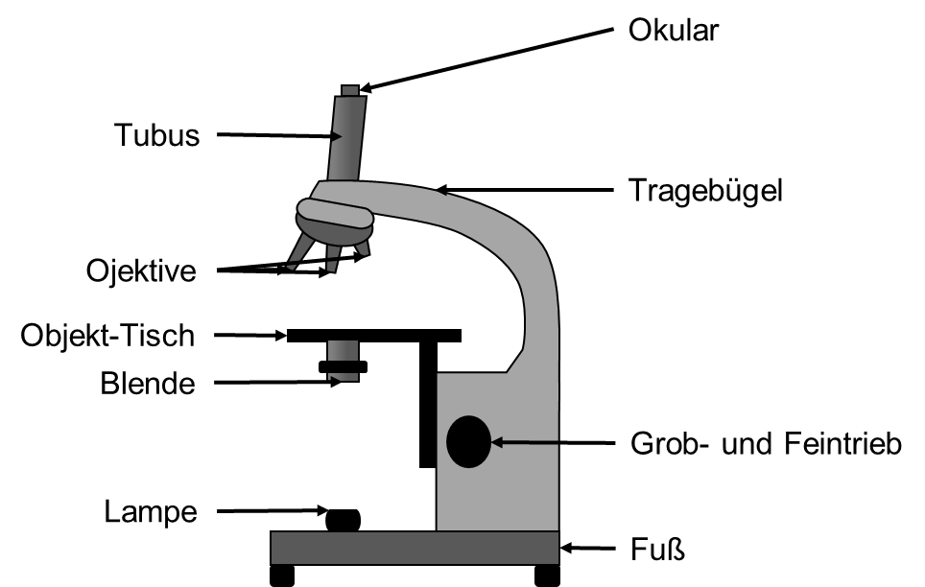
Richtiger Umgang mit dem Mikroskop mit Anleitung zum Mikroskopieren
Bevor Lernende das Mikroskop benutzen, sollten sie die wichtigsten Bestandteile eines Mikroskops kennenlernen.
Wichtige Regeln beim Umgang mit dem Mikroskop:
Das Mikroskop immer am Tragebügel halten, um es zu transportieren
Die Linsen von Okular und Objektiv nicht anfassen
Zu mikroskopierendes Material auf den Objekt-Träger legen
Objekt-Träger auf den Objekt-Tisch befestigen
Licht anschalten
Immer das kleinste Objektiv einstellen, bevor man beginnt zu Mikroskopieren
Die Blende zu Beginn ganz öffnen
Mit Hilfe des Grob- und Feintriebes, die Schärfe einstellen
Gegebenenfalls stärkere Vergrößerung wählen und erneut die Schärfe einstellen
Nach Beendigung der Arbeit, den Objekt-Tisch ganz nach unten fahren und wieder das kleinste Objektiv einrasten

Slide 12
Anleitung zum Titrieren mit einer Bürette
Stativ, Muffe und Büretten-Klammer zusammenbauen
Bürette in der Büretten-Klammer befestigen
Vor der Benutzung der Bürette testen, ob sich der Hahn bewegen lässt und im geschlossenen Zustand auch dicht ist
Dann bei geschlossenem Hahn die Bürette mit Lauge/Säure befüllen (soll eine Säure titriert werden, ist Lauge zum neutralisieren nötig und umgekehrt)
Die zu titrierende Flüssigkeit in einem Erlenmeyerkolben mit Indikator versetzen (z. B. Phenolphthalein) und unter die Bürette stellen
Hahn vorsichtig öffnen
Tropfen für Tropfen nun langsam in die Flüssigkeit eintropfen lassen und den Erlenmeyerkolben dabei schwenken, um den Farbumschlag genau beobachten zu können
Möglich wäre auch das Benutzen eines Magnetrührers mit Magnet-Rührstab, um nicht ständig schwenken zu müssen
Nach Erreichen des gewünschten Farbumschlages benötigte Menge an Flüssigkeit notieren für eventuelle spätere Berechnungen
Nach Beendigung der Titration die Bürette leeren, mit Wasser spülen und trocknen

Slide 13
Funktionsweise einer Gas-Waschflasche
Vor der Verwendung der Gas-Waschflasche wird sie in die Klammer (mit Stativ und Muffe) eingespannt, um nicht umzufallen
Gas-Waschflaschen werden verwendet um Gase zu reinigen
Die Flasche wird mit Lösemittel befüllt und dann der Einsatz aufgesetzt
Über die Öffnung, die mit einem Rohr im Inneren verbunden ist, wird das Gas eingeleitet und durch Leiten durch das Lösemittel gewaschen
Über die zweite Öffnung, kann dann das gereinigte Gas abgeleitet und dann weiterverwendet werden

Slide 14
Anleitung zum richtigen Pipettieren mit Vollpipette, Hütchen-Pipette und Einmal-Pipette
Sie wird verwendet um kleine Mengen an Flüssigkeiten zu entnehmen
Man erreicht damit nur die Entnahme ungenauer Volumina oder von Tropfen
Gummi-Hütchen vor dem Eintauchen in die Flüssigkeit zusammendrücken; dann die Pipetten-Spitze in die Flüssigkeit eintauchen
Die Flüssigkeit wird angesaugt wenn der Druck auf das Hütchen verringert wird
Nicht zu viel Flüssigkeit aufziehen, das sie sonst ins Gummi-Hütchen gelangt
Aus Kunststoff
Um Flüssigkeiten aufzunehmen, wird die hintere dickere Region zusammengedrückt
Dann die Pipetten-Spitze in die Flüssigkeit eintauchen und langsam loslassen
Einmal-Pipetten nach Gebrauch in den Wertstoff-Behälter geben
Mit Peleusball
Mit der Vollpipette können genau Volumina aufgezogen werden
Der Peleusball hat 3 Ventile:
Ventil A („Ansaugen“) dient dazu, im Peleusball den erforderlichen Unterdruck zu erzeugen, indem Luft ausgedrückt wird
Ventil S („Saugen“) dient zum Ansaugen der Flüssigkeit in die Pipette
Ventil E („Entleeren“) dient dazu, den Inhalt der Vollpipette zu entleeren

Slide 15
Anleitung zum Gebrauch der Balken-Waage
Die Balken-Waage ist dafür geeignet die genaue Masse von Gegenständen und Stoffen zu bestimmen.
Sie besteht aus einem waagrechten Balken und je einer Waagschale an jedem Ende des Balkens.
Der Gegenstand, dessen Masse bestimmt werden soll, wird auf eine der Waagschalen gelegt.
Anschließend wird mit kleinen speziellen Gewichten versucht, die Waage wieder ins Gleichgewicht zu bringen.
Dazu wird der „Zeigerstand“ so lange verändert, bis er sich wieder in der Mitte befindet.
Die Summe der Masse der Gewichte ergibt dann im Gleichgewichtszustand der Waage die Masse des zu wiegenden Gegenstands.

Slide 16
Durchführung der Knallgas- und der Glimmspan-Probe
Die Kenntnisse zu diesen beiden Gas-Nachweisen erwerben Lernende innerhalb des Versuchs „Die Zersetzung von Wasser“.
Nachdem sie beide Nachweise erfolgreich durchgeführt haben, erhalten sie den Stempel im Labor-Führerschein.
Die genauen Erklärungen weshalb welches Gas an welchem Pol entsteht erfolgt für Lernende zu einem späteren Zeitpunkt

Slide 17
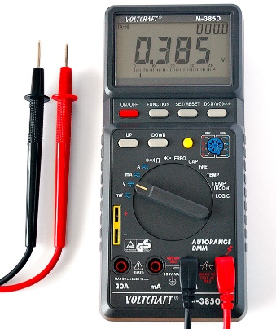
Einführung in den Gebrauch eines Multimeters
Multimeter sind Geräte, die meist elektrische Größen messen.
Sie vereinigen oft Spannungs-, Strom- und Widerstandsmessung.
Sowohl Gleich-, als auch Wechselbedingungen können damit gemessen werden.
Man unterscheidet außerdem Analog- und Digital-Multimeter.
Die heute gebräuchlichen Multimeter sind meist Digital-Multimeter.
Zunächst muss das Multimeter angeschaltet werden. Durch Drehen des Reglers meist in der Mitte des Gerätes kann der gewünschte Messbereich und die Messgröße eingestellt werden. Gleich- und Wechselbedingungen sind durch einen Knopf einstellbar.
Es ist besonders darauf zu achten, dass die Kabel richtig am Multimeter angeschlossen sind. Das rote Kabel wird immer am Plus-Pol des Multimeters angeschlossen, das blaue/schwarze Kabel immer am Minus-Pol. (COM steht, wenn vorhanden, für den Minus-Pol, dementsprechend muss das blaue/schwarze Kabel hier angeschlossen werden.) Der Anschluss des roten Kabels gestaltet sich meist nicht so einfach wie der Anschluss des schwarzen Kabels, da es oft 3 rote Buchsen gibt an die das Kabel angeschlossen werden kann. Deshalb unbedingt darauf achten, ob Spannungen, Strom im höheren Messbereich oder Strom im niedrigeren Messbereich gemessen werden soll.
Wird der Stromkreis geschlossen, indem er an das Gewünschte zu messende Gerät, Lösung, Elektrode, usw. angeschlossen wurde, zeigt die Digital-Anzeige die gemessene Größe mit der zugehörigen Einheit an. Meist kann auch ebenfalls durch Bedienen des Reglers eingestellt werden, ob beispielsweise V oder mV gemessen werden soll.

Slide 18
Einführung in die Bedienung eines Magnet-Heizrührers
Magnet-Heizrührgeräte werden zum einen für das Erwärmen von Stoffen in Bechergläsern usw. aber auch zum Rühren von Flüssigkeiten verwendet.
Zunächst muss das Gerät eingesteckt und eingeschaltet werden. Benötigt man die Rühr-Funktion, ist es nötig, einen sogenannten Magnet-Rührstab in das Gefäß mit der zu rührenden Flüssigkeit zu geben, denn nur so kann der Magnet der Platte auch tatsächlich ein Umrühren der Flüssigkeit im Gefäß erzielen. Den Regler nur langsam von Null aus hochdrehen, da der Magnet-Rührstab sonst zu springen beginnt und das Glas zerspringen könnte.
Möchte man beide Funktionen des Gerätes nutzen, müssen beide Regler angeschaltet werden. Ist dies nicht der Fall muss nur der entsprechende Regler bedient werden. Durch Drehen des Reglers können dann die Temperatur und die Stärke des Rührens eingestellt werden.
Die gewünschte Temperatur muss durch eine Thermometer in der Flüssigkeit kontrolliert werden und dann entsprechend der Regler höher oder niedriger gestellt werden.
Das Gerät nach Gebrauch der Heizplatte zum Abkühlen stehen lassen und fern halten von brennbaren Materialien.
Nach dem Gebrauch das Gerät ausschalten und Netzstecker ziehen.

Slide 19
Anleitung zum Erhitzen von Stoffe im Becherglas
Hier wird mit dem Brenner gearbeitet, weshalb alle Sicherheitsmaßnahmen und Umgangsregeln mit dem Brenner beachtet werden müssen.
Um eine Flüssigkeit in einem Becherglas erhitzen zu können, benötigt man ein Dreibein mit Drahtnetz oder Keramikfaserplatte.
Zunächst wird die Flüssigkeit in ein Becherglas gegeben und mit Siedesteinchen versetzt, um Siedeverzug zu verhindern.
Vorsicht: Bevor das Becherglas auf das Drahtnetz gestellt wird, unbedingt darauf achten, dass der Becherglas-Boden trocken ist, sonst zerspringt es beim Erhitzen.
Anschließend den Brenner unter das Dreibein stellen und die Flamme auf stärkste Stufe drehen, um das Erhitzen zu beschleunigen.
Das heiße Drahtnetz nach Gebrauch auf dem Dreibein abkühlen lassen.

Slide 20
Anleitung zum Erhitzen von Stoffen im Reagenzglas
Hier wird mit dem Brenner gearbeitet, das heißt, dass alle Sicherheitsmaßnahmen und Regeln des Umgangs mit dem Brenner zu beachten sind.
Zunächst das Reagenzglas mit dem zu erhitzenden Stoff befüllen. Das Reagenzglas niemals mit den Fingern über die Brenner-Flamme halten, sondern immer eine Reagenzglas-Klammer verwenden.
Brenner anmachen und dann den Reagenzglas-Boden in die rauschende Flamme an die heißeste Stelle halten.
Reagenzglas dabei leicht hin und her schwenken.
Vorsicht: Die Öffnung des Reagenzglases darf NIE auf eine Person zeigen.
Die Öffnung immer seitlich drehen, sodass sie auf niemanden zeigt.

Slide 21
Diese Handreichung für Lehrkräfte zum Experimentierpass wurde gefertigt von Janina Söllner im Rahmen der Arbeit zur Zulassung zum Ersten Staatsexamen in der Abteilung der Didaktik der Chemie an der Universität Bayreuth.
Quellenangaben:
https://www.fh-muenster.de/fb1/downloads/laboratorien/ac/ Laborordnungneu2004.pdf; Stand 30.06.2010.
http://www.digitalefolien.de/biologie/didaktik/mik.html; Stand 01.07.2010.
http://de.wikipedia.org/wiki/Waschflasche, Stand 01.07.2010.
http://de.wikipedia.org/wiki/Multimeter; Stand 04.07.2010.
http://de.wikipedia.org/w/index.php?title=Datei:Digital_Multimeter_Aka.jpg&filetimestamp=20050220194529;

